Slide 1


CHAPITRE 9: LA CROISSANCE ÉCONOMIQUE
Faculté des sciences sociales | Faculty of Social Sciences
uOttawa.ca

Slide 2
Objectifs d’apprentissage
2
Calculer le taux de croissance du PIB réel par habitant, en tenant compte des variations des niveaux de prix et de la population.
Décrire la relation entre la productivité et la croissance, et dresser la liste des facteurs qui déterminent la productivité.
Expliquer la différence entre le niveau de revenu d’un pays et son taux de croissance.
Évaluer les données empiriques qui confirment ou qui réfutent la théorie de la convergence.
Discuter des politiques qui pourraient favoriser la croissance, et mettre en relation ces politiques avec la productivité.
Expliquer comment une bonne gouvernance et l’ouverture économique permettent de jeter les bases de la croissance.

Slide 3
Pourquoi la croissance économique est-elle importante?
3
Partout dans le monde, les dirigeants cherchent à favoriser la croissance économique, car elle permet aux citoyens d’être plus riches, en meilleure santé et plus instruits, tout en menant une vie plus confortable.
Par ailleurs, elle permet aux gouvernements d’accroître leurs recettes fiscales et aux investisseurs d’avoir accès à d’excellentes occasions d’affaires.
Malheureusement, la formule magique pour favoriser la croissance économique n’existe pas.
Des décennies de recherche ont permis de comprendre pourquoi certains pays sont riches, alors que d’autres sont pauvres.
L’histoire a aussi montré qu’il n’est pas facile de traduire cette compréhension en mesures concrètes.

Slide 4
Pourquoi la croissance économique est-elle importante? (suite)
4
La recherche en vue de trouver une recette qui procurerait la croissance économique est un sujet qui passionne les économistes.
C’est également l’une des questions les plus importantes et les plus fascinantes en économie et un sujet d’incessants travaux.
Dans ce chapitre, nous décrirons trois aspects de l’étude de la croissance.
  Comment on mesure la croissance.
  La création d’un cadre conceptuel afin de comprendre pourquoi la croissance a lieu.
  Comment les choix en politiques publics peuvent influer sur la croissance.

Slide 5

La croissance économique au fil du temps
5
Le taux de croissance du PIB réel par habitant est habituellement la donnée qui intéresse les économistes, car il décrit la variation du pouvoir d’achat réel de chaque personne.
Pour avoir un portrait exact du taux de croissance du PIB réel par habitant, il faut soustraire la variation des prix et la variation de la population du taux de croissance du PIB nominal, comme l’indique l’équation suivante :
Au cours des derniers siècles, le PIB réel par habitant au Canada a connu une croissance moyenne d’environ 2 % par année.

Slide 6
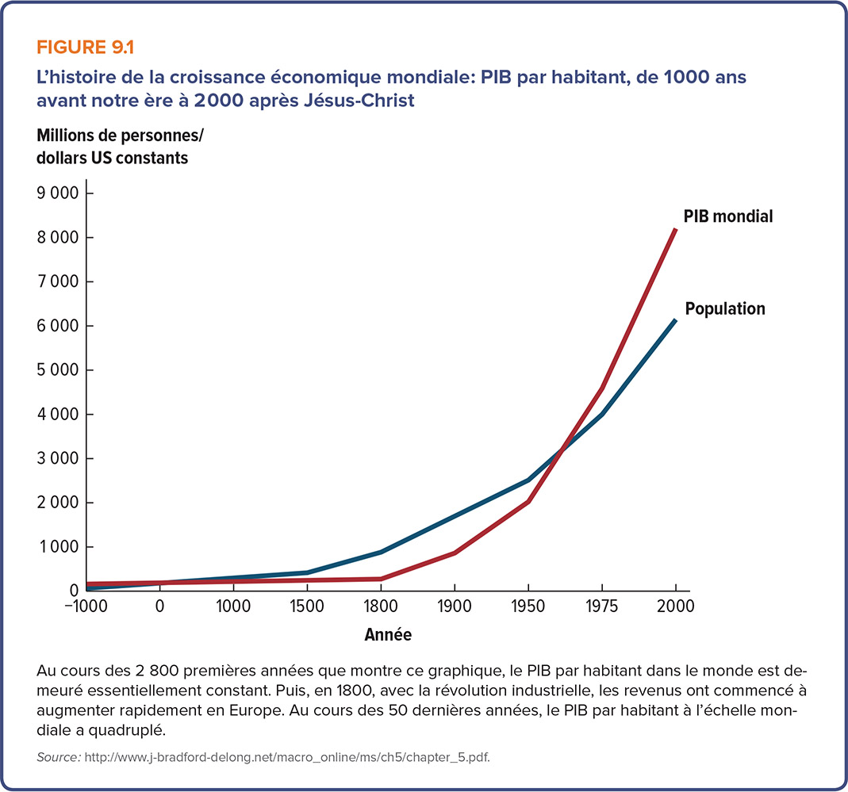
6

Slide 7
Exercice pratique
7
Utilisez la formule pour calculer les valeurs manquantes pour la croissance du PIB réel par habitant.
Pays | Croissance du PIB nominal (%) | Inflation (%) | Croissance de la population (%) | Croissance du PIB réel par habitant (%)
Panama | 15,4 | 4,0 | 1,4
Guatemala | 9,0 | 4,0 |  | 3,0
Italie |  | 1,2 | 0,4 | - 2,4

Slide 8
Exercice pratique : Réponse
8
Utilisez la formule pour calculer les valeurs manquantes pour la croissance du PIB réel par habitant.
Pays | Croissance du PIB nominal (%) | Inflation (%) | Croissance de la population (%) | Croissance du PIB réel par habitant (%)
Panama | 15,4 | 4,0 | 1,4 | 10,0
Guatemala | 9,0 | 4,0 | 2,0 | 3,0
Italie | - 0,8 | 1,2 | 0,4 | - 2,4

Slide 9
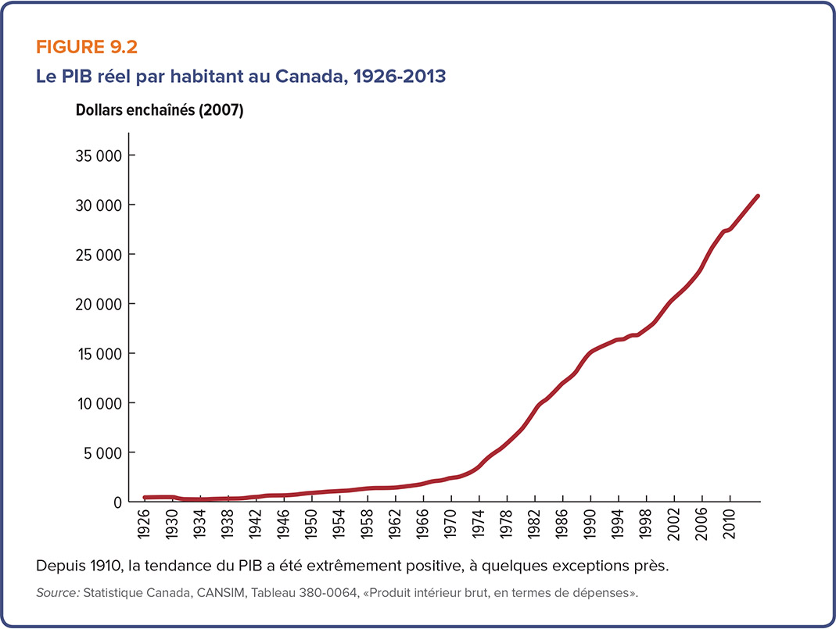
La capitalisation et la règle de 70
9
Un taux de croissance annuel relativement modeste peut créer un important changement économique au fil du temps.
En fait, le PIB par habitant au Canada est aujourd’hui beaucoup plus élevé qu’il y a 80 ans.
La croissance annuelle moyenne du PIB réel par habitant au dernier siècle se chiffre à 2%.
Ceci se traduit dans un PIB réel par habitant qui est 7 fois plus élevé aujourd’hui qu’il ne l’était au début du dernier siècle.

Slide 10

La capitalisation et la règle de 70 (suite)
10
La variation totale du PIB dans le temps est supérieure au taux de croissance annuel.
L’idée maîtresse, c’est que la base à partir de laquelle on mesure la croissance s’élargit chaque année.
Avec le taux de croissance moyen et le PIB d’une année quelconque, on peut calculer un PIB futur.
PIB _{Année A} = PIB _{Année B} × (1 + t.d.c.)^{(année A – année B)}
La règle de 70 représente un raccourci simplifié qui permet d’obtenir une approximation pour que le revenu (PIB) double.

Slide 11
Exercice pratique
11
Utilisez les renseignements du tableau pour prévoir le PIB réel par habitant en 2015.
Pays | PIB réel par habitant en 2013 ($) | Taux de croissance réel (%) | PIB réel par habitant en 2015 ($)
France | $40,000 | 2,0
Espagne | $30,000 | 0,2

Slide 12
Exercice pratique : Réponse
12
Utilisez les renseignements du tableau pour prévoir le PIB réel par habitant en 2015.
Pays | PIB réel par habitant en 2013 ($) | Taux de croissance réel (%) | PIB réel par habitant en 2015 ($)
France | $40,000 | 2,0 | 40 000$ x (1 + 0,02) ⁽²⁰¹⁵⁻²⁰¹³⁾ = 41 616$
Espagne | $30,000 | 0,2 | 30 000$ x (1 + 0,002) ⁽²⁰¹⁵⁻²⁰¹³⁾ = 30 120$

Slide 13
Exercice pratique
13
Utilisez la règle de 70 pour déterminer le nombre d’années pour doubler le revenu.
Pays | PIB réel par habitant en 2013 ($) | Taux de croissance réel (%) | PIB réel par habitant en 2015 ($) | Années pour doubler
France | $40,000 | 2,0 | 41 616$
Espagne | $30,000 | 0,2 | 30 120$

Slide 14
Exercice pratique : Réponse
14
Utilisez la règle de 70 pour déterminer le nombre d’années pour doubler le revenu.
Pays | PIB réel par habitant en 2013 ($) | Taux de croissance réel (%) | PIB réel par habitant en 2015 ($) | Années pour doubler
France | $40,000 | 2,0 | 41 616$ | 70/2,0 = 35
Espagne | $30,000 | 0,2 | 30 120$ | 70/0,2 = 350

Slide 15
Les déterminants de la productivité
15
Qu’est-ce qui est à l’origine des différences marquées entre les pays et leur courbe de croissance dans le temps ?
La productivité est habituellement mesurée en termes de production par travailleur et c’est le moteur de la croissance.
La seule façon pour un pays de consommer davantage et d’avoir de meilleures conditions de vie consiste à augmenter la productivité (chaque travailleur produit davantage).
Le niveau de vie d’un pays dépend de la productivité moyenne des personnes qui y vivent et une augmentation de la productivité par personne entraîne à son tour une augmentation du revenu par habitant = croissance économique.
La question : Qu’est-ce qui rend les habitants d’un pays plus productifs?

Slide 16
Les composantes de la productivité
16
Il y a plusieurs composantes à la productivité :
  Le capital physique : L’ensemble des équipements et des infrastructures qui permettent de produire des biens et des services.
  Le capital humain : L’ensemble des compétences, des connaissances, de l’expérience et du talent qui déterminent la productivité des travailleurs.
    L’éducation est l’une des principales façons d’augmenter le capital humain.
  La technologie : Permet de générer une production supérieure avec les mêmes intrants.
  Les ressources naturelles : Les intrants nécessaires à la production tirés de l’environnement (cadeaux de la nature).

Slide 17
Le taux par rapport au niveau
17
Imaginons que vous conduisez une voiture et que vous entrez sur l’autoroute en écrasant la pédale de l’accélérateur au plancher.
L’indicateur de vitesse indique que vous roulez à 50 km/h, puis une seconde plus tard à 60 km/h, puis encore une seconde plus tard
à 70 km/h.
  Votre vitesse est assez lente, mais le taux de variation de votre vitesse (votre accélération) est assez rapide.
Maintenant, vous êtes sur l’autoroute et vous roulez à une vitesse de croisière de 100 km/h.
  Votre vitesse est élevée, mais elle est constante : le taux de variation de votre vitesse est nul.
L’analogie est utile pour comprendre la différence entre les pays riches et les pays qui connaissent une croissance rapide.

Slide 18
La convergence
18
Les pays pauvres sont-ils condamnés à rester pauvres, comme des voitures qui ne pourront jamais dépasser les 20 ou 30 km/h ?
La théorie de la convergence (ou l’effet de rattrapage) stipule que les pays pauvres connaîtront une croissance plus rapide que les pays riches, et ce, jusqu’à ce qu’ils rattrapent les pays riches et que tous les pays convergent vers le même taux de croissance.

Slide 19
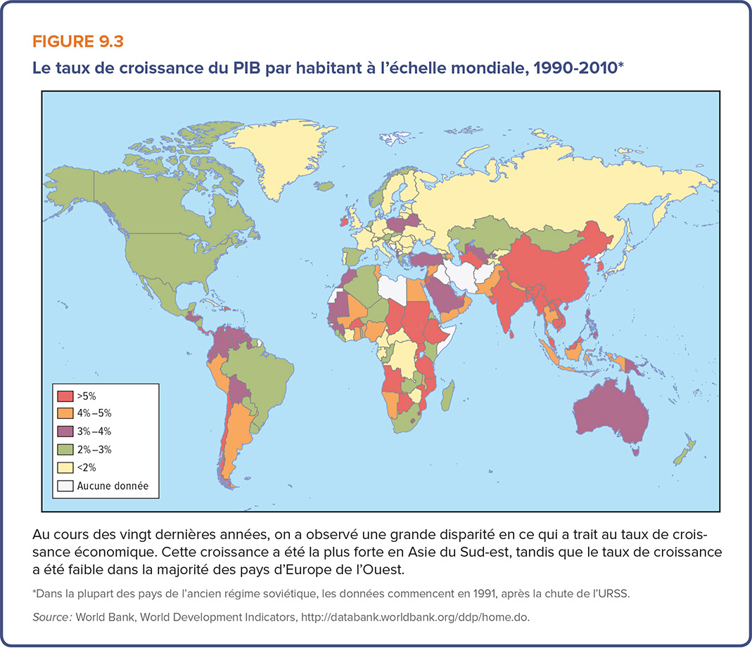
19

Slide 20
20
https://ourworldindata.org/economic-growth
https://en.wikipedia.org/wiki/List_of_countries_by_GDP_(real)_per_capita_growth_rate

Slide 21
La croissance et les politiques publiques
21
L’histoire récente a montré qu’il suffit de quelques décennies de forte croissance économique comme celle observée en Corée du Sud pour transformer la vie de ses habitants.
Alors, que peut-on faire pour amorcer et maintenir une telle croissance ?
Malheureusement, il n’existe aucune réponse simple à cette question.
Dans cette section, nous aborderons certains facteurs dont on considère généralement qu’ils favorisent ou freinent la croissance.
Nous examinerons aussi certaines solutions politiques que des pays ont mises en œuvre avec succès.

Slide 22
L’investissement et l’épargne
22
Le compromis d’investissement : Est la diminution de la consommation courante afin de financer de l’investissement en capital (immobilisation) destiné à augmenter la production future.
L’épargne : Elle permet de payer l’investissement en capital et provient de l’intérieur ou de l’extérieur du pays.
  L’épargne intérieure : Est égale au revenu intérieur moins les dépenses de consommation et elle peut venir de deux sources :
    Épargne des ménages privés (quand ils dépensent moins que ce qu’ils gagnent).
    Revenus gouvernementaux (quand ils sont supérieurs aux dépenses autres qu’en capital).

Slide 23
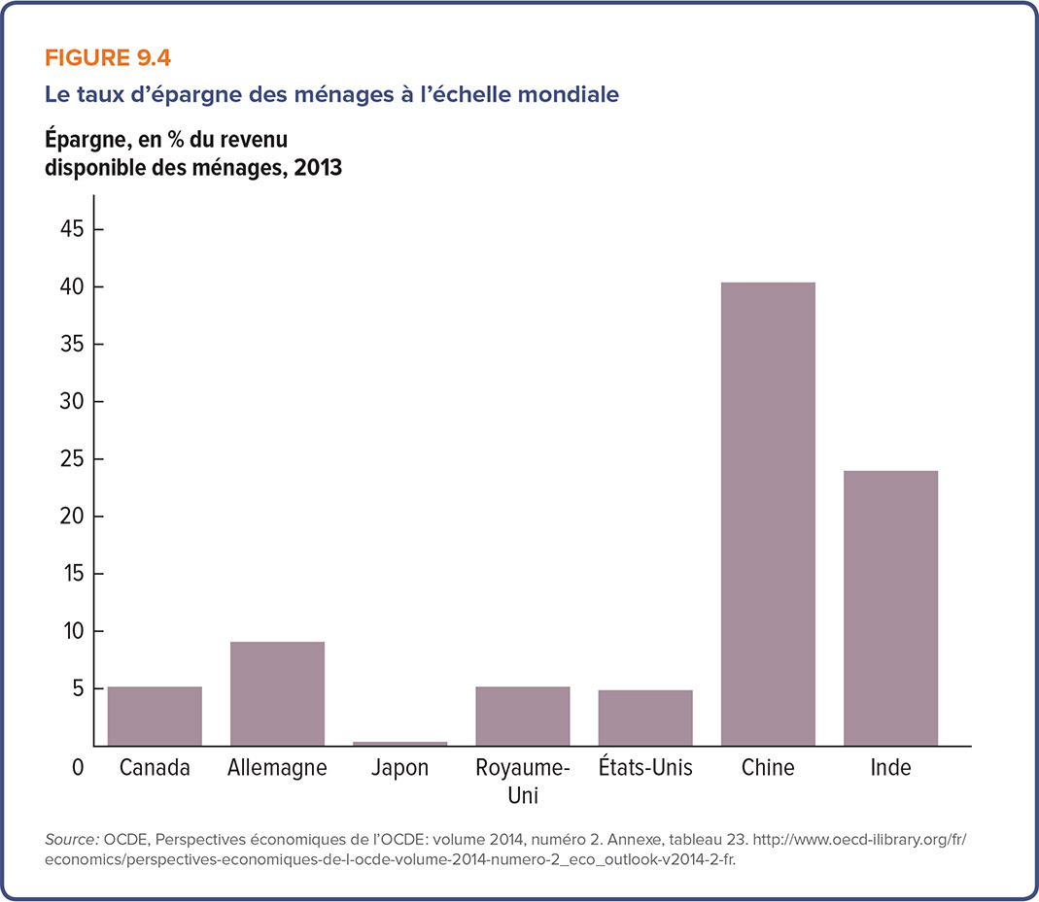
L’investissement et l’épargne (suite)
23
Les pays en développement économisent davantage.
Les pays développés économisent moins.
En Chine, les ménages mettent habituellement de côté une part importante de leur revenu : 40 %
Les ménages canadiens épargnent très peu : en 2005, le taux d’épargne était de 3,6 % et en 2011, 5 %.

Slide 24
L’investissement et l’épargne (suite)
24
  Les investissements directs étrangers (IDE) sont des investissements destinés à une entreprise qui réalise une partie de ses activités à l’étranger ou qui investit dans une autre entreprise à l’étranger.
Avantages
  De nombreux gouvernements travaillent activement en vue d’attirer des IDE, en espérant que ceux-ci permettront de constituer une réserve de capitaux quand l’épargne intérieure est insuffisante.
  Les compagnies étrangères peuvent transférer localement le capital humain aux gestionnaires et aux travailleurs.
Coûts
  Les entreprises étrangères peuvent négocier des ententes qui les avantagent, en demandant, par exemple, des allègements fiscaux spéciaux ou des exemptions légales.
  Il arrive que le transfert de connaissances ou de technologie ne se fasse pas.

Slide 25
L’éducation, la santé et le développement technologique
25
L’éducation : L’une des meilleures stratégie qu’un pays puisse adopter pour enrichir son capital humain consiste à veiller à ce que tous les enfants reçoivent une éducation gratuite et de bonne qualité.
La santé : Une politique publique visant à promouvoir la santé peut aussi contribuer à la croissance, car des travailleurs en bonne santé sont plus productifs et risquent moins de s’absenter du travail.
Le développement technologique : Contribue à augmenter la productivité des intrants existants par l’entremise du système d’éducation, le financement de la recherche et les études, et par le truchement d’un système fiscal susceptible d’encourager les entreprises à développer et à adopter de nouvelles technologies.

Slide 26
Un bon gouvernement, des droits de propriété et une ouverture économique
26
Une économie prospère dépend de l’application des lois et de la présence de services gouvernementaux efficaces et fiables.
La majorité des pays disposent de divers moyens et d’institutions pour :
  Punir les personnes qui violent les droits de propriété d’autrui.
  Faire respecter les ententes (contrats) entre les acheteurs et les vendeurs.
  Régler les conflits.
La stabilité politique est un autre facteur important.
  Feriez-vous un investissement considérable dans un pays si vous aviez des raisons de croire que les dirigeants risquent de se l’approprier?
  Seriez-vous prêt à investir dans une entreprise si les politiques ou les lois fiscales changeaient constamment?

Slide 27
Les compromis
27
Il existe des arbitrages associés aux différentes façons de promouvoir la croissance par les politiques publiques.
  La majorité des gouvernements, en particulier ceux des pays pauvres, sont incapables de financer d’une façon adéquate les coûts de l’éducation, de la santé, de la réfection des routes ou de l’amélioration des services de police.
  Il s’agit d’un cercle vicieux :
    Plus vous êtes riche, plus vous êtes en mesure de payer pour les choses qui vous aideront à devenir encore plus riche dans le futur.
    Plus vous êtes pauvre, moins vous êtes en mesure de payer pour les choses qui vous aideraient à devenir un peu moins pauvre.

Slide 28
Les compromis (suite)
28
Le piège de la pauvreté est l’une des principales justifications avancées pour l’aide étrangère qui consiste à offrir des prêts ou du financement pour les infrastructures ou le développement de capital humain.
Pourquoi les pays ne s’occupent-ils pas d’un élément à la fois – par exemple, en axant d’abord les ressources limitées sur les infrastructures, puis sur l’éducation ou la santé, et ainsi de suite?
  La croissance nécessite souvent de réaliser simultanément plusieurs améliorations touchant différents aspects de l’économie.
Les gouvernements doivent parfois faire face à un autre type de compromis : dans quelle mesure peut-on sacrifier l’environnement naturel dans le but de favoriser la croissance économique?
  Voir l’encadré à la page 289 : Les pays pauvres devraient-ils être aussi écoresponsables que les pays riches?

Slide 29
Résumé
29
La croissance économique se s'appuie sur elle-même avec le temps (phénomène de la capitalisation), et par conséquent un taux de croissance annuel qui est modeste peut quand même aboutir à une croissance importante au fil du temps.
Le taux de croissance du PIB réel est calculé en soustrayant du taux de croissance nominal, les taux de croissance de la population et de l'inflation.
La règle de 70 donne donne une approximation du temps nécessaire pour doubler le revenu (PIB) d’un pays.

Slide 30
Résumé (suite)
30
Augmenter la productivité est la seule façon qu'un pays peut améliorer le niveau de vie de sa population.
La productivité est souvent mesurée par la production par travailleur.
Les facteurs qui influent sur la productivité du travail sont le capital physique, le capital humain, la technologie et les ressources naturelles.

Slide 31
Résumé (suite)
31
Il est important de faire la distinction entre les niveaux de bien-être et le taux de croissance économique.
La théorie de la convergence stipule que les pays qui commencent à des revenus inférieurs croîtront à un rythme plus rapide que ceux qui ont des revenus plus élevés jusqu'à ce qu'ils rattrapent et convergent vers le même taux de croissance.
La réalité ne correspond pas toujours à la théorie de la convergence.

Slide 32
Résumé (suite)
32
Les pays font un compromis d’investissement qui consiste à diminuer la consommation aujourd'hui pour financer des investissements en immobilisation (capital) ce qui permet de produire davantage plus tard.
L'investissement en capital peut être généré par l'épargne intérieure ou par l'investissement direct étranger (IDE).
Les politiques en éducation, de santé publique et de développement technologique favorisent la croissance économique.
La bonne gouvernance et l'ouverture économique sont des ingrédients qui conduisent à la croissance.

